Slide 1
Muslimer som minoritet i Danmark

Slide 2
Hvad er en minoritet?
Minoritet behøver ikke være et mindretal
En minoritet er en gruppe, der bliver domineret af majoriteten, fx sorte sydafrikanere under Apartheid
For at kunne anvende begrebet skal der også være tale om, at minoritetsgruppen selv ser sig som en samlet gruppe – et ”vi”, mens majoriteten også skal se minoriteten som en samlet gruppe – ”dem”

Slide 3
Fordomme
Majoriteten kan have fastlåste og generaliserende forestillinger om minoriteten, fx ”rødhårede er hidsige”, og ofte har minoriteten også fordomme om majoriteten, fx ’Alle danskere hader indvandrere’
Fordomme kan føre til diskrimination (forskelsbehandling), men ikke nødvendigvis
Eftersom det er majoriteten, der dominerer, er det først og fremmest dens holdninger og adfærd, der påvirker minoriteten
Notes:
En fordom betyder ikke nødvendigvis, at der diskrimineres – fx kan man godt synes, at rødhårede er hidsige, men man kan godt være venner med dem eller sidde ved siden af dem i bussen eller råber efter dem på gaden.
Minoriteten har ofte også fordomme om majoriteten, fx hvis en pige på indre Nørrebro bliver råbt efter, hvis hun bærer et kors om halsen eller en, der går med kalot, bliver chikaneret på gaden.

Slide 4
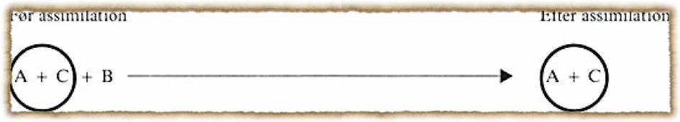
Indvandrerpolitik/integrationsstrategi
Assimilation = at gøre lig med
Formål: at skabe en samlet kultur ud af de forskellige grupper, hvilket indebærer at man må opgive sin kultur eller dele heraf
A = Oprindelig kultur
B = Minoritetskulturen
C = Samfundsstrukturen med lovgivning og institutioner

Slide 5
Indvandrerpolitik/integrationsstrategi
Integration = at forbinde flere dele til en helhed
Formål: at skabe et flerkulturelt samfund, hvor minoritets- grupperne kan bevare deres kulturelle særpræg samtidig med at der skabes en fælleskulturel basis
Integrationstanken forudsætter en vis tilpasning fra begge sider

Slide 6
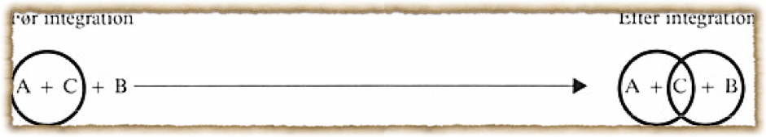
Indvandrerpolitik/integrationsstrategi
Integration fortsat
A = Oprindelig kultur
B = Minoritetskulturen
C = Samfundsstrukturen med lovgivning og institutioner

Slide 7
Indvandrerpolitik/integrationsstrategi
Segregation = at adskille
Formål: Fysisk og evt. også økonomisk og politisk at adskille de forskellige grupper i samfundet. Fx Apartheid i Sydafrika, ghettoisering af jøder i nazi-Tyskland, sorte amerikanere før borgerrettighedsbevægelsen
Segregation kan også ske frivilligt, hvis en minoritet ønsker at isolere sig i sin egen kultur (Mjølnerparken, Vollsmose, Gellerupparken?)

Slide 8
Indvandrerpolitik/integrationsstrategi
Konsekvenserne af assimilationspolitik er ofte:
  At nogle indvandrergrupper segregerer sig
  At racisme og andre fordomme mod minoriteten legitimeres
Indvandrergruppers reaktion på indvandrerpolitikken er oftest:
  Minoriteten afviser samfundet og dets værdier → segregation
  Minoriteten accepterer samfundet og dets værdier → integration
  Minoriteten inkorporerer samfundet og dets værdier → assimilation
Notes:
Problemet med assimilation kan være, at man overtager majoritetens diskriminerende holdninger til minoriteten, hvilket kan føre til lavt selvværd → man fornægter sit tilhørsforhold til gruppen.
Integration er i virkeligheden den bedste strategi, idet man søger at forene elementer fra minoritets- og majoritetsgruppen. Man fastholder sin minoritetsidentitet, men engagerer sig i majoritetssamfundet

